Slide 1

Федеральное государственное бюджетное образовательное учреждение высшего образования
«Московский государственный технический университет имени Н.Э. Баумана
(национальный исследовательский университет)» (МГТУ им. Н.Э. Баумана)
Научно-исследовательская работа по теме:
«Классификация архитектур нейронных сетей прямого распространения»
Студент: Кузнецова Анастасия Викторовна ИУ7-51Б
Научный руководитель: Кострицкий Александр Сергеевич
2022 г.

Slide 2
Цель и задачи
Цель: классификация известных архитектур нейронных сетей прямого распространения.
Задачи:
сформировать основные понятия, касающиеся темы нейронных сетей;
изучить существующие архитектуры нейронных сетей прямого распространения;
классифицировать архитектуры;
сформулировать критерии оценки архитектур;
провести сравнение архитектур на основании выделенных критериев.

Slide 3
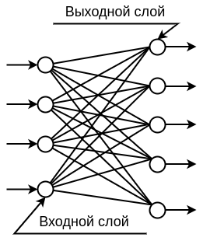
Однослойный перцептрон
Однослойный перцептрон — сеть, в которой сигналы от входного слоя сразу подаются на выходной слой, который и преобразует сигнал и сразу же выдает ответ.
Схема однослойного перцептрона

Slide 4
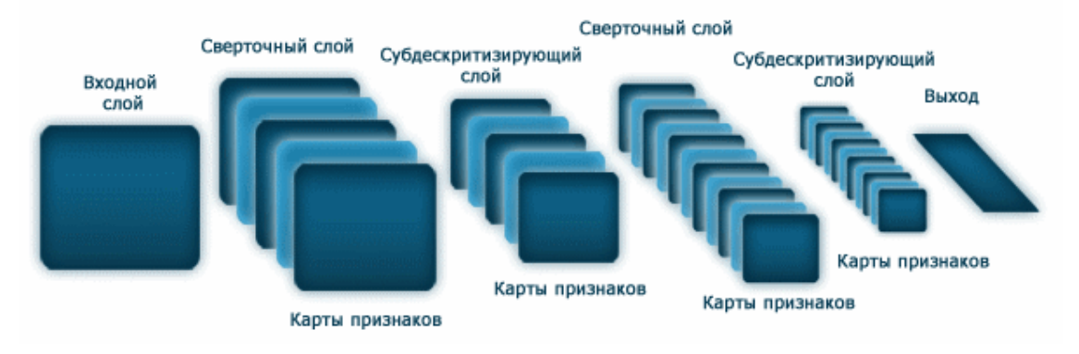
Сверточная нейронная сеть
Сверточная нейронная сеть — архитектура нейронных сетей прямого распространения, использующая операцию свертки.
Схема сверточной нейронной сети

Slide 5
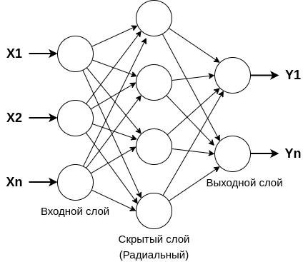
РБФ-сеть
Сеть радиально-базисных функций представляет собой нейронную сеть прямого распространения, использующую радиальные базисные функции как функции активации.
Схема РБФ-сети

Slide 6
Критерии сравнения
Критерии:
К1 — количество слоев;
К2 — однозначность результата обучения;
К3 — использование общих весов;
К4 — возможность дообучения.

Slide 7
Таблица сравнения
Архитектура | K1 | K2 | K3 | K4
Однослойный перцептрон | 1 слой | нет | нет | есть
Сверточная нейронная сеть | более 2 слоев | нет | есть | есть
РБФ-сеть | 2 слоя | есть | нет | нет
К1 — количество слоев
К2 — однозначность результата обучения
К3 — использование общих весов
К4 — возможность дообучения

Slide 8
Заключение
Цель работы была достигнута. В ходе выполнения были решены следующие задачи:
сформированы основные понятия, касающиеся темы нейронных сетей;
изучены существующие архитектуры нейронных сетей прямого распространения;
классифицированы архитектуры;
сформулированы критерии оценки архитектур;
проведено сравнение архитектур на основании выделенных критериев.

